Slide 1


Министерство науки
и высшего образования
Российской Федерации
Фундаментальные исследования
процессов горения и детонации применительно
к развитию основ энерготехнологий
(крупный научный проект, тематика: энергетика, механика
и машиностроение 2020-2022 гг.)
Блок_1._Фундаментальные исследования физико-химических процессов
в многофазных многокомпонентных средах при горении различных видов топлива, направленные на развитие научных основ создания перспективных высокоэффективных и безопасных технологий производства тепловой энергии
и усовершенствованных двигателей.
Блок_2._Фундаментальные исследования закономерностей возникновения и устойчивости режимов детонационного горения в сложных условиях, направленные на развитие научных основ создания принципиально новых типов реактивных двигателей и обеспечения взрывобезопасности технологий добычи и использования топлива.
Руководитель проекта: директор ИТ СО РАН Маркович Д.М., академик РАН
Ученый секретарь проекта: зам. директора ИТ СО РАН Шарыпов О.В., д.ф.-м.н.

Slide 2










СОСТАВ КОНСОРЦИУМА
Федеральное государственное бюджетное учреждение науки Институт теплофизики
им. С.С. Кутателадзе Сибирского отделения Российской академии наук (ИТ СО РАН)
Федеральное государственное бюджетное учреждение науки
Институт теоретической и прикладной механики им. С.А. Христиановича
Сибирского отделения Российской академии наук (ИТПМ СО РАН)
Федеральное государственное бюджетное учреждение науки
Институт химической кинетики и горения им. В.В. Воеводского
Сибирского отделения Российской академии наук (ИХКГ СО РАН)
Федеральное государственное бюджетное учреждение науки Объединенный
институт высоких температур Российской академии наук (ОИВТ РАН)
Федеральное государственное бюджетное учреждение науки Институт гидродинамики им. М.А. Лаврентьева Сибирского отделения Российской академии наук (ИГиЛ СО РАН)
Федеральное государственное бюджетное учреждение науки федеральный исследовательский центр химической физики им. Н.Н. Семенова
Российской академии наук (ФИЦ ХФ РАН)
Федеральное государственное бюджетное образовательное учреждение высшего образования «Московский государственный университет имени М.В.Ломоносова» (МГУ)
Федеральное государственное автономное образовательное
учреждение высшего образования «Новосибирский национальный
исследовательский государственный университет» (НГУ)
Федеральное государственное автономное образовательное учреждение
высшего образования «Дальневосточный федеральный университет» (ДВФУ)
Федеральное государственное автономное образовательное учреждение
высшего образования «Национальный исследовательский
Томский политехнический университет» (ТПУ)

Slide 3
Фундаментальные исследования в рамках КНП
направлены на изучение:
нестационарных процессов переноса в одно- и многофазных многокомпонентных реагирующих системах, закрученных турбулентных потоках, влияния физических факторов на кинетику и показатели горения топливных смесей; динамики детонационных режимов в газовых (моно- и многотопливных) смесях и многофазных системах, потоках со сложной пространственной структурой.
Будут обоснованы:
детальные химико-кинетические модели, свойства перспективных видов топлива и новые методы управления горением газофазного и дисперсного органического топлива, составных смесей, в том числе на основе создания нейросетевых алгоритмов; условия инициирования, срыва и восстановления детонации, методы эффективного подавления детонации и горения неоднородных, многокомпонентных
и многофазных горючих смесей.

Slide 4
Планируемые результаты фундаментальных исследований ориентированы на:
- создание перспективных технологий в области тепловой энергетики и энергомашиностроения (повышение эффективности производства энергии с использованием органического топлива, горелочные устройства, топки котлов, ГТУ), двигателестроения (ДВС, детонационные ВРД);
- использование новых видов топлива (бинарные, композиционные, эндотермические);
- повышение пожаро- и взрывобезопасности технологий (ингибирование, водородная энергетика, угледобыча);
снижение производства токсичных продуктов сгорания (сажа, ПАУ, оксиды азота и углерода).
Исследования соответствуют приоритетным направленям научно-технологического развития РФ:
- переход к экологически чистой и ресурсосберегающей энергетике…
- противодействие техногенным угрозам;
- переход к передовым цифровым, интеллектуальным производственным технологиям;
- развитие транспорта для обеспечения связанности территории РФ, освоения … воздушного пространства, Мирового океана, Арктики;
- эффективный ответ на большие вызовы, связанные с антропогенным воздействием на окружающую среду.

Slide 5
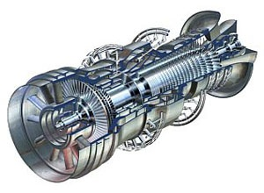
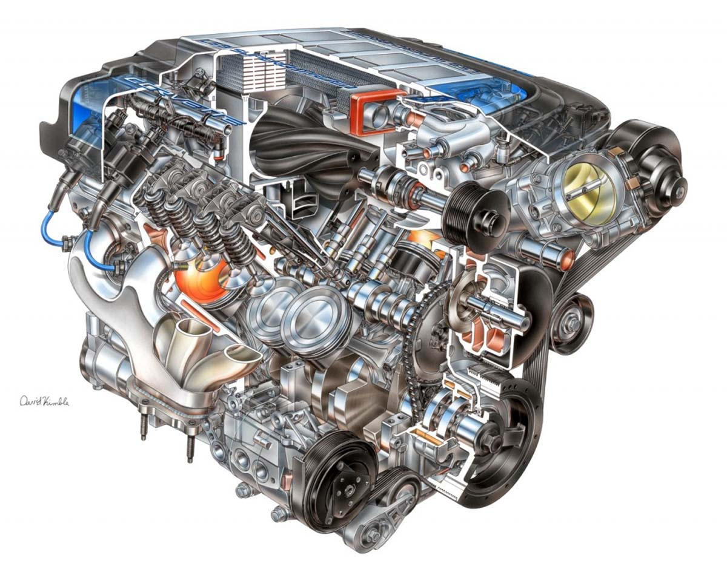
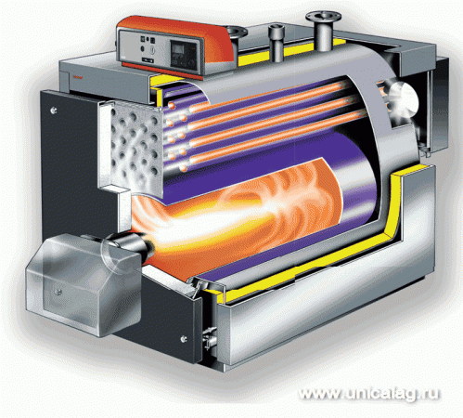
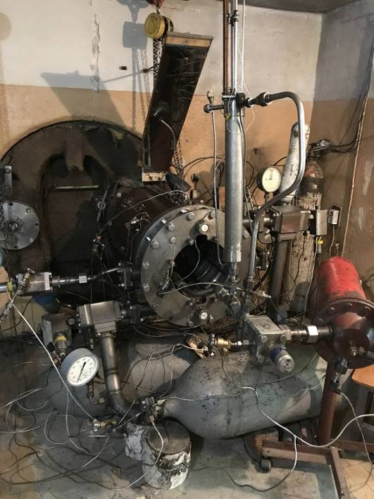
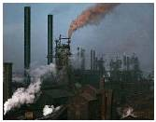
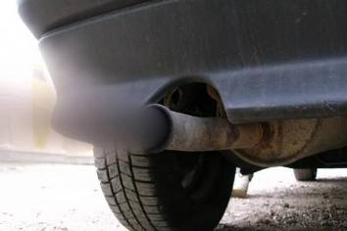
Организация процессов в камерах сгорания – основа для совершенствования двигателей внутреннего сгорания и газовых турбин
Детальные химико-кинетические механизмы горения углеводородов –
основа для определения условий экологически чистого и эффективного сгорания
Исследование структуры пламени (вихревые образования, содержание различных веществ) при различных условиях – ключевой этап обоснования химико-кинетических механизмов горения этих видов топлива
Управляемая детонация газообразных и жидких горючих с воздухом и О2, переход горения в детонацию
Детонационные волны, ячеистые структуры
Водород, углеводороды, уголь, жидкие топлива, биоспирты, эфиры, метано-угольные смеси, газогидраты, синтез-газ, композиционные топлива
Микрогорение, фильтрационное горение, горение в условиях микрогравитации

Slide 6

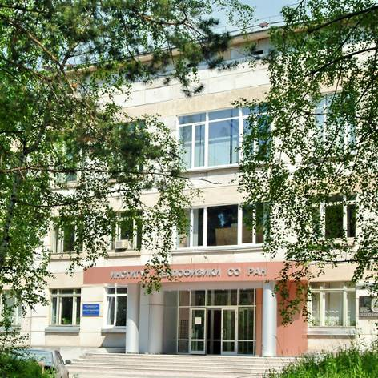
Институт теплофизики
им. С.С. Кутателадзе СО РАН
(головной исполнитель КНП)
Основан в 1957 году
в числе первых Институтов СО АН СССР
В настоящее время: ведущая научная организация I категории;
4 академика РАН, 2 чл.-корр. РАН, 6 проф. РАН, 62 доктора и 109 кандидатов наук,
246 научн.сотр., средний возраст 50 лет (33% до 35 лет); участие в 6 «мегагрантах»
Основные направления исследований:
- теория теплообмена и физическая гидрогазодинамика,
- теплофизические основы создания нового поколения энергетических и энергосберегающих технологий и установок,
- теплофизические свойства веществ,
- теплофизические аспекты водородной энергетики
Задачи в рамках КНП:
Численное моделирование процессов турбулентного горения в энергоустановках
Управление распылом жидкого топлива
Управление эмиссией и эффективностью горения, в том числе некондиционных пламен, при использовании водяного пара
Горение и газификация углеродосодержащего твердого топлива
Горение газогидратов
В составе исполнителей проекта: 9 докторов и 11 кандидатов наук, 2 аспиранта

Slide 7
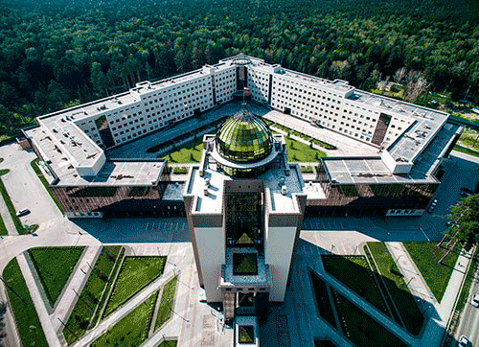
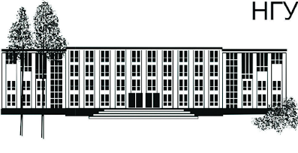
Новосибирский
национальный
исследовательский государственный
университет
Основан в 1958 г.
Три института и шесть факультетов, Высший колледж информатики и Специализированный учебно-научный центр (ФМШ), 110 кафедр, более 8 тысяч студентов, 449 чел в аспирантуре и ординатуре, 336 профессоров, 925 доцентов, 80% ППС НГУ из научных институтов
Задачи в рамках КНП:
Вихреразрешающее численное моделирование процессов турбулентного горения в модельных условиях
Экспериментальное исследование оптическими методами структуры газофазных пламен, диагностика и управление сажеобразованием и эмиссией
Экспериментальное моделирование и управление распылом жидких топлив
В составе исполнителей проекта: 4 доктора и 3 кандидата наук, 4 аспиранта, 2 лауреата Премии Правительства РФ, лауреат Премии им. академика Г.Г. Черного
Gelash A., Mullyadzhanov R. // Physical Review E, 2020, 101 (5), 052206. Q1 IF=2,296
Hadžiabdić M., Palkin E., Mullyadzhanov R., Hanjalić K. // Int.J.Heat & Fluid Flow, 2019, 79, 108441. Q2 IF=2,073
Palkin E., Hadžiabdić M., Mullyadzhanov R., Hanjalić K. // J. Fluid Mechanics, 2018, 855, 236-266. Q1 IF=3,333
Mullyadzhanov R.I., Sandberg R.D., Abdurakipov S.S., et al. // Phys.Rev.Fluids, 2018, 3 (6), 062601. Q2 IF=2,512

Slide 8

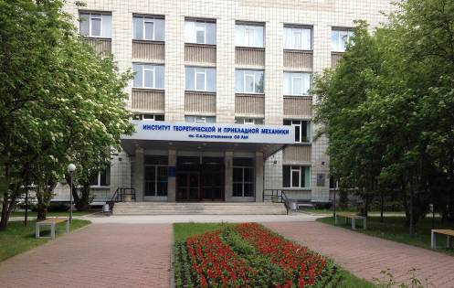
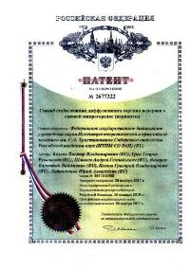
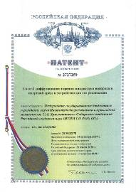
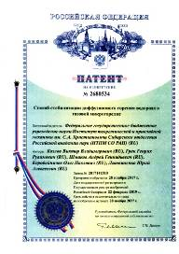
Институт теоретической
и прикладной механики
им. С.А. Христиановича СО РАН
Основан в 1957 году
в числе первых Институтов СО АН СССР
Задача в рамках КНП:
Изучение механизмов диффузионного горения
микроструй водорода при истечении
с дозвуковой или сверхзвуковой скоростью
в различных условиях
В составе исполнителей КНП:
1 доктор и 3 кандидата наук, 4 аспиранта
Litvinenko Y.A., Grek G.R., Kozlov V.V., Litvinenko M.V., Shmakov A.G. // Doklady Physics. – 2020. –
Vol. 65, No. 9. – P. 312-316. DOI: 10.1134/S1028335820090074 Q4 IF=0,65
Kozlov V.V., Grek G.R., Kozlov G.V., Litvinenko Y.A., Shmakov A.G. // International Journal of Hydrogen Energy. – 2019. – Vol. 44, No. 1. – P. 457-468. DOI: 10.1016/j.ijhydene.2018.03.002 Q2 IF=4.939
Shmakov A.G., Grek G.R., Kozlov V.V., Litvinenko Y.A. // International Journal of Hydrogen Energy. – 2017. – Vol. 42, No. 24. – P. 15913-15924. DOI: 10.1016/j.ijhydene.2017.05.091 Q2 IF=4.939

Slide 9

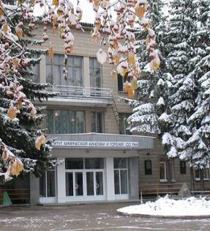
Институт химической кинетики и горения им. В.В. Воеводского СО РАН
(1957 г.)
Основные научные направления:
кинетика элементарных процессов и механизмов химических превращений;
структура и динамика химических и биологических систем на молекулярном, супрамолекулярном и микроскопическом уровнях;
механизмы горения в газовой и конденсированной фазах;
экологическая химия.
штат: 283, 115 научных сотрудников, 30 докторов и 67 кандидатов наук
Задача в рамках КНП: Комплексное теоретическое и экспериментальное изучение химии и кинетики процессов горения тяжелых углеводородных топлив, а также эффективных сажеподавляющих присадок к ним
В составе исполнителей проекта: 1 доктор и 4 кандидата наук, 1 аспирант
Knyazkov D.A., Dmitriev A.M., Bolshova T.A. et al. // Proceedings of the Combustion Institute, 2017, 36.
DOI: 10.1016/j.proci.2016.07.109 Q1 IF= 5,627
Knyazkov D.A., Dmitriev A.M., Shvartsberg V.M. et al. // Energy & Fuels, 2017, 31.
DOI: 10.1021/acs.energyfuels.7b01597 Q1 IF=3,277
Osipova K.N., Sarathy S.M., Korobeinichev O.P., Shmakov A.G. // Proceedings of the Combustion Institute. 2020.
DOI: 10.1016/j.proci.2020.06.033 Q1 IF=5,627
Gerasimov I.E., Knyazkov D.A., Bolshova T.A. et al. // Combustion and Flame, 2020, 222.
DOI: 10.1016/j.combustflame.2020.08.028 Q1 IF=4,57
Osipova K.N., Bolshova T.A., Korobeinichev O.P. et al. // Energy & Fuels, 2019, 33.
DOI: 10.1021/acs.energyfuels.9b00166 Q1 IF=3,277
Knyazkov D.A., Bolshova T.A., Dmitriev A.M. et al. // Energy & Fuels, 2018, 32. DOI:10.1021/acs.energyfuels.7b03185 Q1 IF=3.277.
Knyazkov D.A., Gerasimov I.E., Hansen N., et al. // Proceedings of the Combustion Institute, 2017, 36.
DOI: 10.1016/j.proci.2016.07.038 Q1 IF=5,627

Slide 10
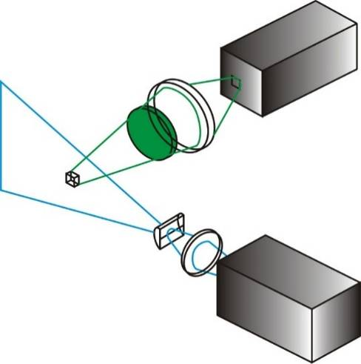
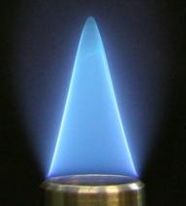
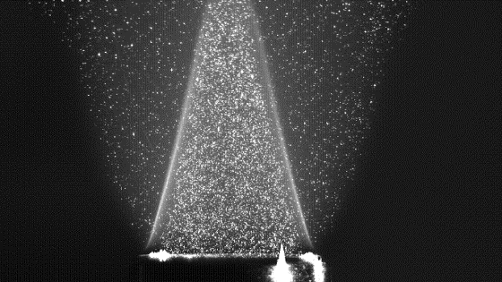
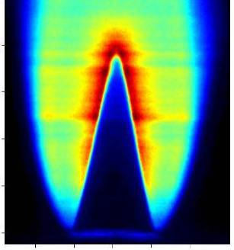
Методы измерения полей скорости,
концентрации, температуры
  Рассеяние Ми (PIV, в т.ч. Томо, интерферометрия):
  скорость и размер
  полупрозрачных частиц
  Рассеяние Рэлея (РР):
  плотность
  Спонтанное комбинационное
  рассеяние (СКР):
  плотность, температура,
  концентрация (основных компонент)
  Флуоресценция (ЛИФ):
  концентрация малых добавок
  (в области химического реагирования),
  температура (и давление)
детектор
с фильтром
источник излучения
СКР, РР
СКР
ЛИФ (OH)
K
скорость
плотность
температура
концентрация (температура)

Slide 11
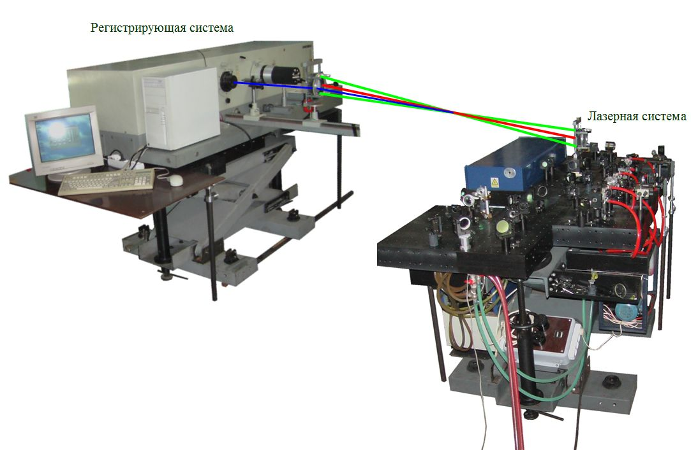
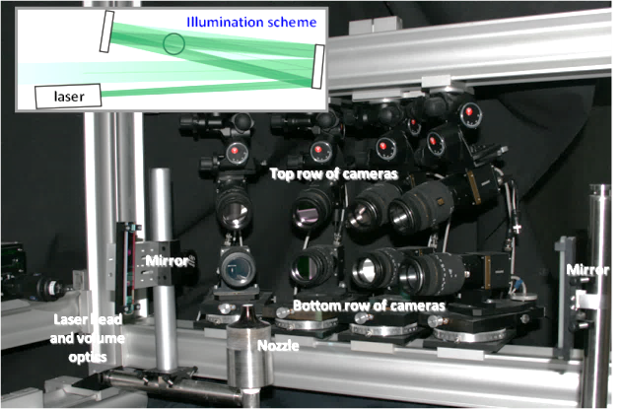
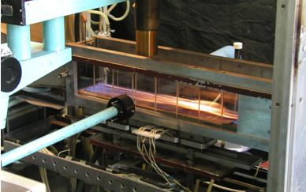
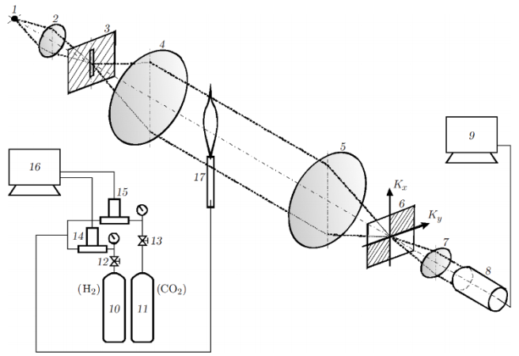
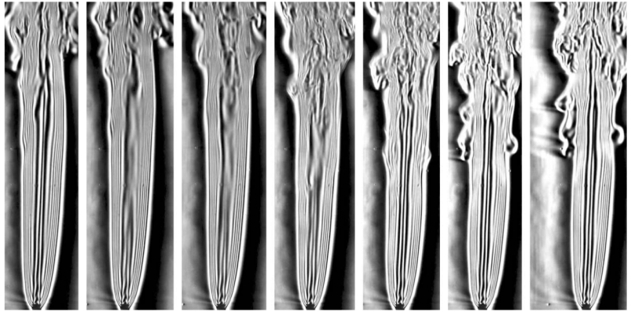
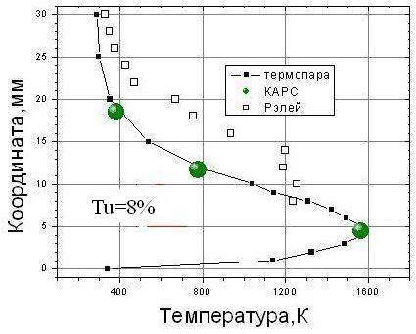
КАРС PIV - томография
Гильберт-визуализация Горение в воздухе струи смеси СО2 + Н2 (44 об.%) при Re=1800, частота кадров 50 Гц.
Пограничный слой с испарением
и горением этанола

Slide 12
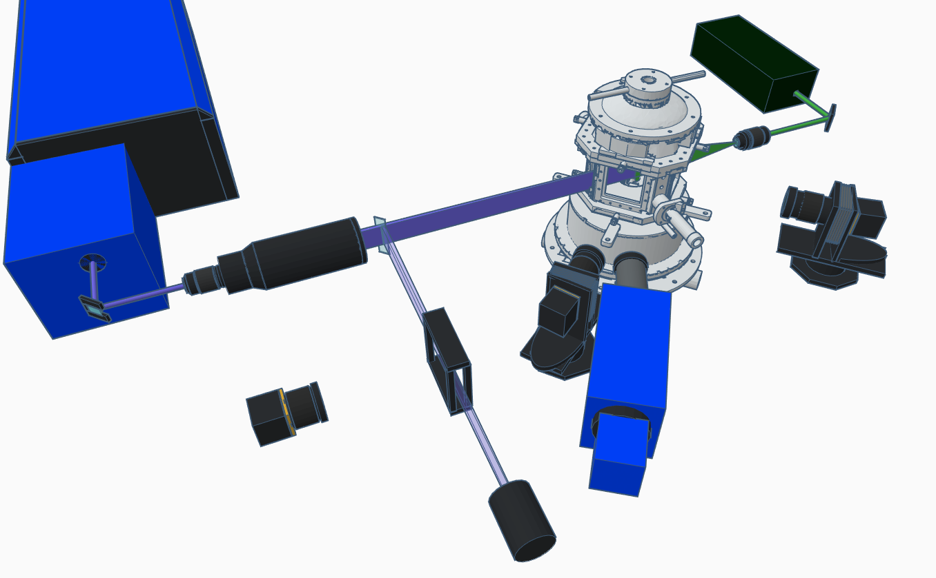
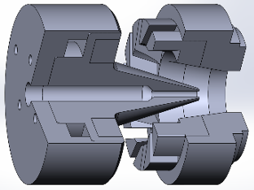
Измерение поля температуры
в моделях камер сгорания
Модель камеры сгорания ГТУ:
- модельное фронтовое
устройство;
- реальная геометрия
фронтовых устройств
(применения: ЦИАМ, ОДК,
Силовые машины)
Повышенная температура
и давление:
- до 8 атм и 500 К
на входе в камеру
Оптическая диагностика:
- поле скорости;
- температура
PLIF laser
PIV laser
Combustor
Sheet
optics
Collimator
PIV camera
Cuvette
PIV camera
Cuvette camera
PLIF camera with
intensifier
Beam dump
1 атм, 293 К
2 атм, 500 К

Slide 13
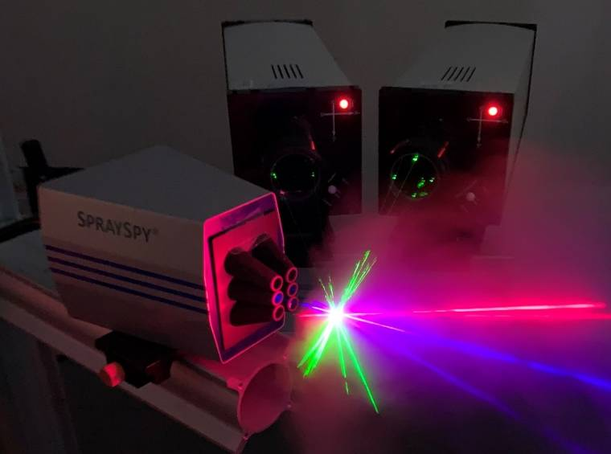
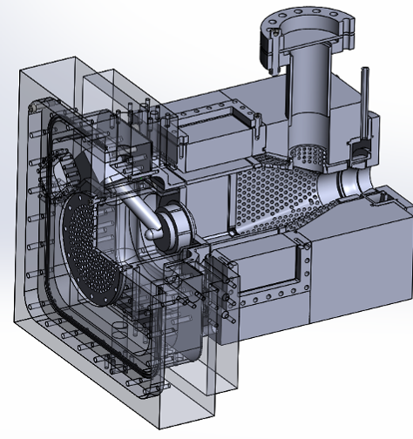
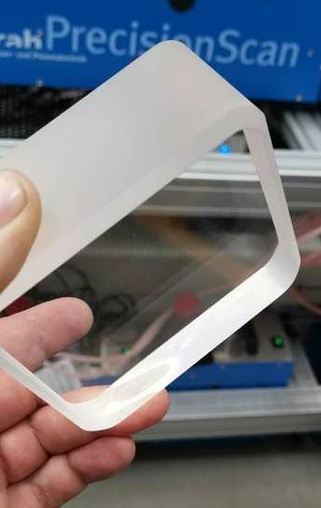
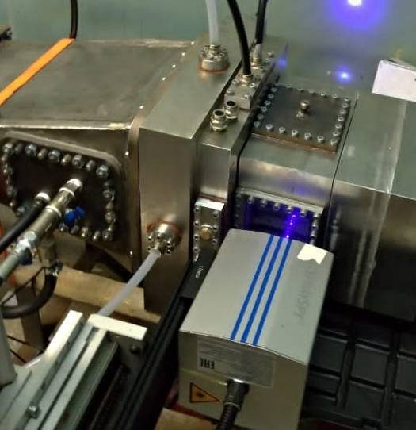
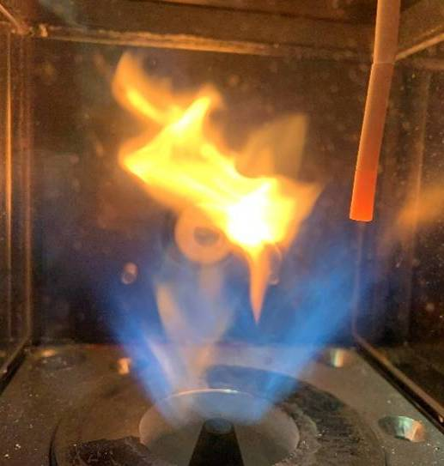
Стенд для исследования горения керосина
и метана
Создан при сотрудничестве с АО «ОДК-Авиадвигатель»:
- Стенд, обеспечивающий оптические
измерения при 20 атм, 873 К;
- Перспективные фронтовые устройства
для ПД-14, ПД-35;
- Распыл, смесеобразование и горение керосина
(реалистичные расходы);
- Диагностика передовыми оптическими
методами (2D, точечными)

Slide 14
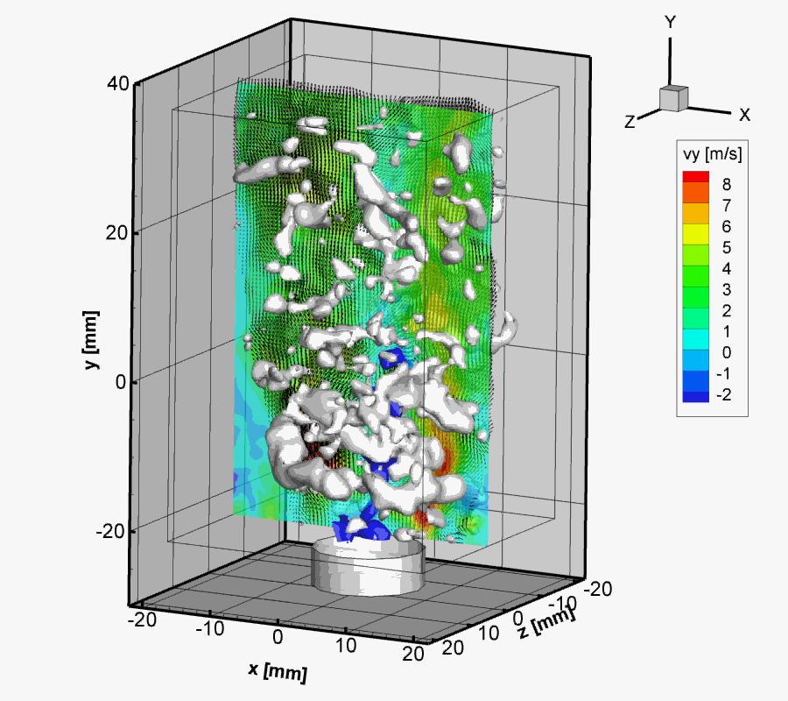
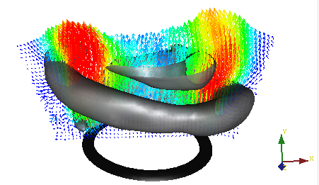
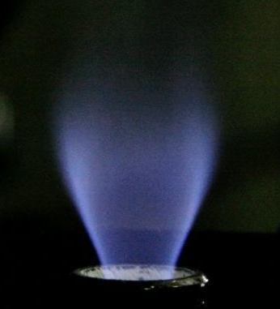
PIV - POD диагностика пламен (задел)
Внутренний спиральный вихрь
ɸ = 0.7
Re = 5000
Внешний спиральный вихрь
Re = 5000, ɸ = 0.7,
S = 1.0

Slide 15
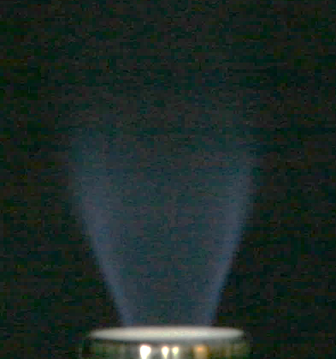
PIV-PLIF диагностика пламен (задел)
ɸ = 0.7
Re = 5000, ɸ = 0.7,
S = 1.0
OH PLIF – «горячие» продукты горения внутри зоны рециркуляции
HCHOxOH PLIF – локальная интенсивность тепловыделения
HCHO PLIF – локализация фронта пламени

Slide 16
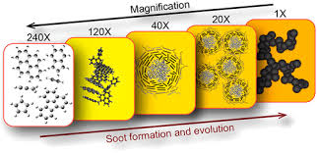
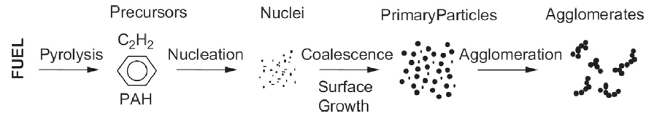
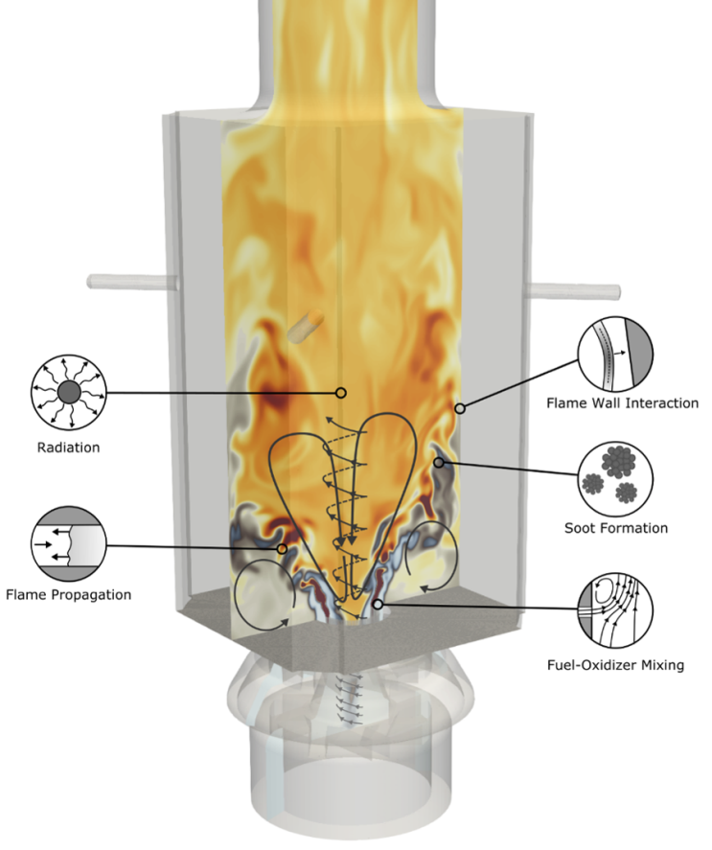
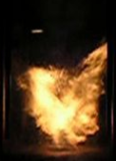
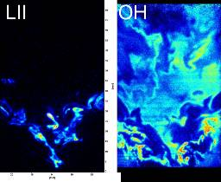
САЖЕОБРАЗОВАНИЕ В КАМЕРАХ СГОРАНИЯ
При горении углеводородов образуются различные промежуточные соединения, часть из которых является прекурсорами полицикли-ческих ароматических углеводородов (ПАУ).
ПАУ образуются в пламенах в основном за счет реакций молекул легких углеводородов (ацетилена) с другими углеводородами.
Первичные сажистые частицы образуются в результате поверхностного роста или коагуляции этих более крупных ароматических соединений.
КНП-2020: Для ламинарного режима горения углеводородно-воздушных семей на основе метода лазерно-индуцированной инкандесценции реализована методика измерения объемного содержания сажи с импульсным нагревом частиц излучением лазера (532 нм или 1064 нм) до 4000 K и регистрацией их излучения высокочувствительной камерой с усилителем яркости.

Slide 17
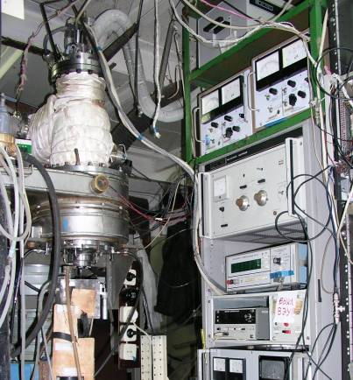
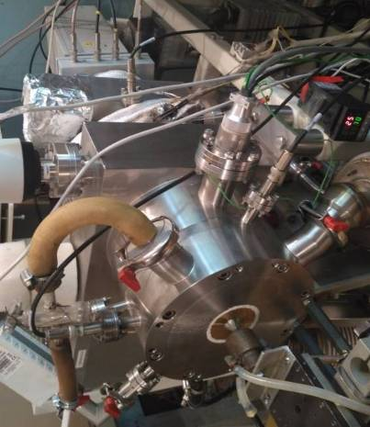
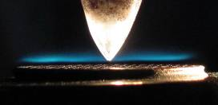
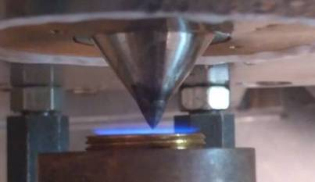
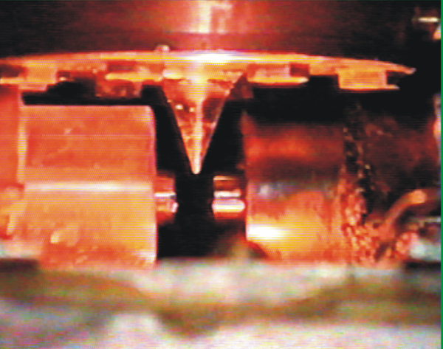
Зондовая молекулярно-пучковая масс-спектрометрия с мягкой
ионизацией электронным ударом (уникальная установка)
Возможность детектирования соединений и радикалов концентрацией не менее 10⁻⁵ мольных долей
Энергия
ионизирующих электронов
от 8 до 21 эВ (+0,25 эВ)
Диаметр отверстия 80 мкм
Толщина стенок вблизи вершины ~80 мкм
Внутренний угол 40^{о}
P=1-5 атм
горючая смесь из испарителя
Диаметр горелки 1,6 см
Т= 95–185 ^{о}С
Ar
пламя
Горелка для пламен предварительно перемешанных смесей
Ar
Испаритель с металлическими шариками
Электрический нагрев
MFC
Электрический нагреватель
Горелка для диффузионных пламен
Ar,CH₄
Ar
Шприц с жидким топливом
O₂
Привод от ШД

Slide 18
Влияние давления на механизм окисления метана
φ=1.0
Профили температуры и концентраций стабильных соединений – СH₄, O₂, H₂O, СО₂, СО, Н₂ (вверху), атомов и радикалов Н и ОН
(в середине), а также C₂H₂, C₂H₄
и радикалов СH₃ (внизу), в пламени СH₄/О₂/Ar при 5 атм c φ=1.0. Линии – численное моделирование, символы – эксперимент.
Главные пути реакций окисления метана
в стехиометрическом CH₄/O₂/Ar пламени (ответственных за рост концентрации прекурсоров сажеобразования при повышении давления в метановых пламенах). Верхние значения (чёрный): 1 атм, значения в середине (красный): 3 атм, нижние значения (синий): 5 атм.

Slide 19
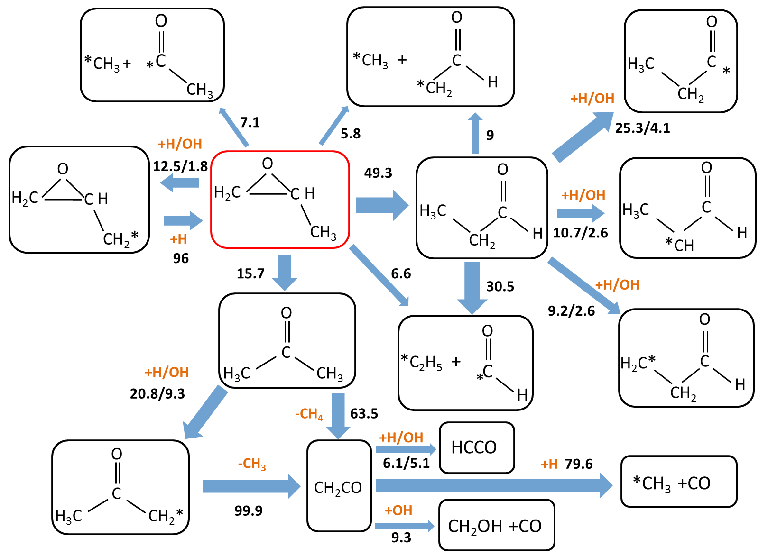
Механизм превращения модельных
кислородсодержащих топливных присадок
КНП-2020:
Оксид пропилена (ОП) рассматривается как перспективная присадка
к дизельным топливам, снижающая содержание сажи и ПАУ в выхлопных газах.
Установлены основные пути превращения ОП в пламенах модельных дизельных топлив.
Показано, что добавка 2% ОП приводит к снижению
на 30% максимальных концентраций предшественников сажи
и ПАУ.
Оксид пропилена (ОП)
Основные пути превращения оксида пропилена (ОП)
в пламени смеси ОП/O₂/Ar, p=1 atm, (ϕ=1.3). Толщина стрелок пропорциональна вкладу указанных путей
в скорость превращения соединений. Цифры у стрелок указывают количественный вклад данного пути.
Knyazkov D.A., Dmitriev A.M., Korobeinichev O.P. // Proceedings
of the Combustion Institute. 2020.
DOI: 10.1016/j.proci.2020.06.336
Q1 IF=5.627

Slide 20
Влияние крупномасштабных структур на горение в струе
КНП-2020: В свободной и импактной струях в режиме ламинарно-турбулентного перехода зарегистрированы суперструктуры, которые, воздействуя на фронт диффузионного пламени, создают возможность активного управления параметрами потока и стабильностью горения. Регистрация суперструктур в импактной струе проведена с использованием метода PIV для измерения распределения скорости в нестационарном потоке (частота видеосъемки до 7 кГц). С применением методов гильберт-оптики исследована структура водородно-воздушного пламени, показана реализуемость мультиволновой оптической диагностики фазовой структуры и поля температуры в осесимметричном пламени. Разработан и экспериментально обоснован алгоритм численного моделирования гильберт- и интерференционных изображений фазовых полей.
Продольный размер суперструктуры («упаковка» продольных вихрей) составляет десятки диаметров струи, Они наблюдаются в трубах в условиях ламинарно-турбулентного перехода [Никитин, 2017, Marusich, 2020]. Для затопленной струи – обнаружены впервые.
Гашение диффузионного горения в струе CO2 + С3Н8 (46 об.%)
в воздухе при наличии суперструктур в режиме, соответствующем ламинарно-турбулентному переходу (Re=2966)
Регистрация продольной скорости (м/с) в потоке с суперструктурой (PIV)
Lemanov V., Lukashov V., Sharov K. Turbulent superstructures in inert jets and diffusion jet flames // Experimental Thermal and Fluid Science, 2021. Q1 IF=3,444

Slide 21

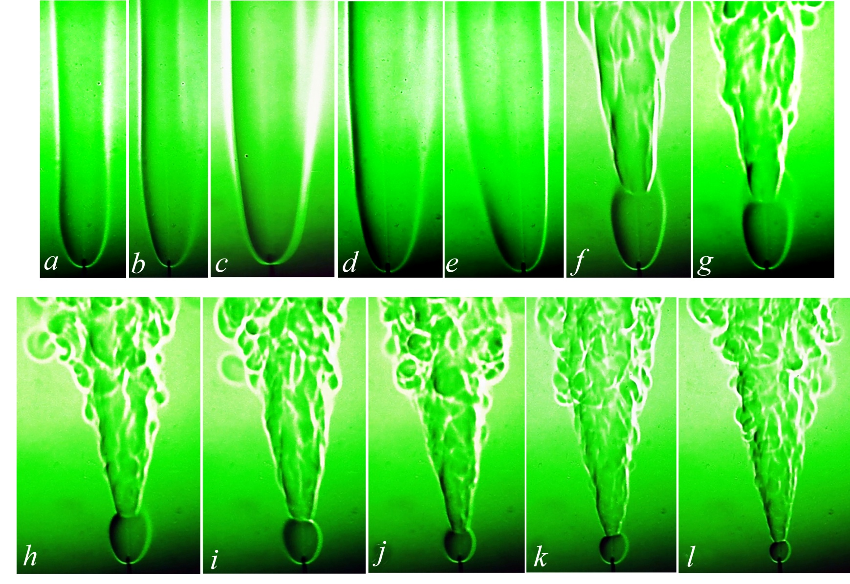
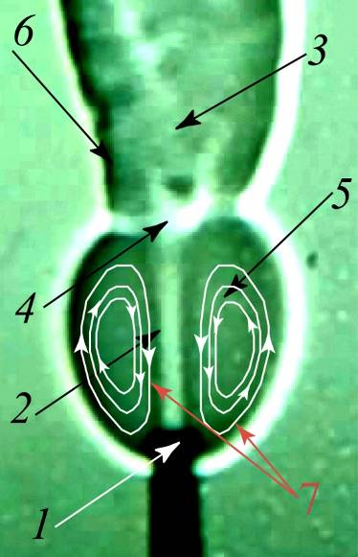
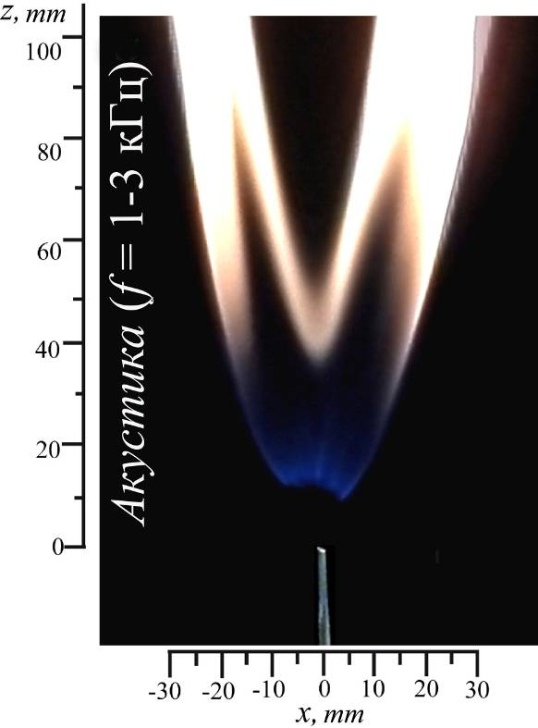
СТРУКТУРА ПОТОКА ПРИ ГОРЕНИИ МИКРОСТРУЙ
РАЗНОГО СОСТАВА, ИСТЕКАЮЩИХ
ИЗ ЩЕЛЕВЫХ, ЦИЛИНДРИЧЕСКИХ И КОАКСИАЛЬНЫХ КАНАЛОВ
С ДОЗВУКОВОЙ И СВЕРХЗВУКОВОЙ СКОРОСТЬЮ
Теневые картины диффузионного горения круглой струи водорода в зависимости от объемного расхода водорода 10-70 см³/с, диаметр сопла 0,25 мм.
Бифуркация пламени
при горении плоской микроструи пропана
в поперечном акустическом поле
1 – сопло, 2 – ламинарная струя, 3 – турбулентная струя,
4 – перепад плотности среды, 5 – «область перетяжки пламени», 6 – турбулентное пламя, 7 – тороидальный вихрь
Notes:
21

Slide 22
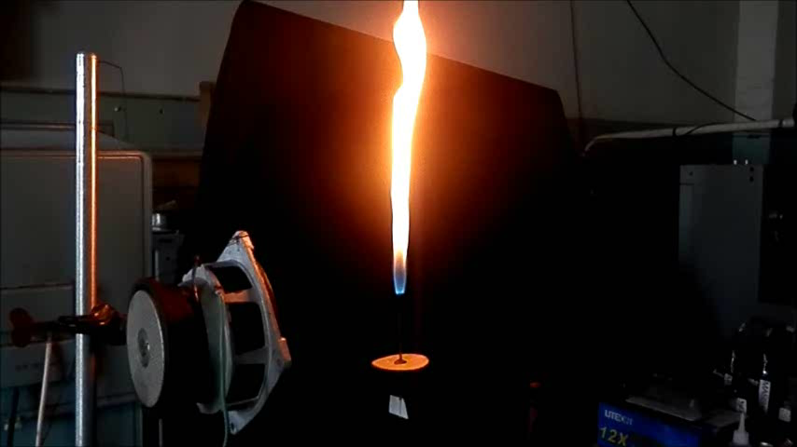

Slide 23


ДИФФУЗИОННОЕ ГОРЕНИЕ ВОДОРОДА
В СПУТНОЙ ВОЗДУШНОЙ СТРУЕ
Схема эксперимента:
1 – водород, 2 – воздух,
3, 4 – регуляторы расхода газа,
5 – расходомер,
6 – сопловой аппарат,
7 – теневой аппарат Теплера
Теневые картины –
стабилизация факела
при диффузионном горении круглой микроструи водорода
в спутной коаксиальной воздушной струе:
a) U_{H}=130, U_{air}=0 м/c,
b) U_{H}=130, U_{air} =17,5 м/c
c) U_{H}=130, U_{air} =35 м/c,
d) U_{H}=204, U_{air} =18 м/c.
В турбулентных режимах горения (b, c, d) реализуется поднятый факел.

Slide 24



КНП-2020: Установлено, что для диффузионного горения одиночной струи водорода, истекающей с дозвуковой скоростью из кольцевого микросопла в затопленное пространство, характерно наличие области «перетяжки» пламени, как для круглых так и для плоских микроструй. Эта область соответствует переходу от ламинарного к турбулентному факелу. Показано, что с ростом скорости коаксиальной струи водорода уменьшается ламинарная область диффузионного факела и горение стабилизируется в турбулентной области факела.
Теневые картины затопленной горящей
кольцевой струи водорода, истекающей
с дозвуковой и сверхзвуковой скоростью
в объем воздуха
Горение кольцевой струи водорода
при наличии в центре микроструи воздуха, истекающей со сверхзвуковой скоростью (режимы при разной скорости истечения)

Slide 25




Численное моделирование реагирующего потока
Детальный анализ динамики закрученных потоков, реализующихся в камерах сгорания.
Метод прямого численного моделирования уравнений Навье-Стокса (DNS) и метод крупных вихрей (LES).
Типичные вычислительные сетки ~ 100 млн. узлов. Кластер ИТ СО РВН «Каскад»
Прямое численное моделирование аэродинамики и химических процессов горения в горелке Бунзена (метан + воздух).
Количество реагентов ~ 300, реакций ~ 2000.
КНП-2020: С использованием модели на основе решателя химических реакций, объединенного с пакетом для разрешения гидродинамики OpenFOAM, для различных смесей получены результаты численного моделирования сажеобразования в ламинарных углеводородных пламенах с контролируемыми начальными условиями. Сопоставление результатов расчетов с экспериментальными данными подтверждает адекватность используемой модели. Программные модули написаны на языке C++, хорошо согласуются между собой и обеспечивают возможность распараллеливания расчета по протоколу MPI.

Slide 26



МОДЕЛИРОВАНИЕ ПРОЦЕССОВ ГОРЕНИЯ С ПАРОМ
Эйлерово описание многокомпонентной сплошной среды в осесимметричной
постановке, локально-сверхзвуковой турбулентный реагирующий поток,
RANS, URANS (SST-k-ω или k-ε модели), расчеты с использованием CFD-пакета FLUENT
Н2, об.%
СО, об.%
T, °С
Паровая газификация жидкого топлива, с образованием синтез-газа (испарительная горелка, M=1,3)
Низкоэмиссионное горение дизельного топлива, распыляемого струей пара:
F_{v} / F = 0,8, M=1,5, [NOx] = 33.5 мг/м³ (в горелке)
КНП-2020: На основе численного моделирования процессов турбулентного горения метана
в тракте и факеле осесимметричной горелки (7.7 кВт) при аксиальном дутье перегретого водяного пара проведен анализ аэротермохимической структуры многокомпонентного потока. Сделаны выводы о влиянии высокоскоростной струи пара на стехиометрические условия в горелке, проанализирована связь разбавления реагирующей смеси водяным паром вблизи фронта пламени с уровнем эмиссии оксидов азота. Исследования выполнены с применением комплексной физико-математической модели турбулентной аэродинамики, процессов тепломассопереноса
и газофазного горения (в рамках флеймлет-модели с учетом химической кинетики по
C1-механизму для метано-воздушных пламён), лучистого теплопереноса, процессов образования сажи и оксидов азота, в условиях недостатка окислителя в горелочном тракте.

Slide 27









ГОРЕНИЕ НЕКОНДИЦИОННЫХ ЖИДКИХ УГЛЕВОДОРОДОВ
И ОТХОДОВ В ПОТОКЕ ПЕРЕГРЕТОГО ВОДЯНОГО ПАРА
waste-to-energy
Оригинальные горелочные устройства распылительного и испарительного типов
М > 1
ИК-термография
PIV-диагностика
Теневая фотография
Калориметрия, газовый анализ

Slide 28


УПРАВЛЕНИЕ ГОРЕНИЕМ С ИСПОЛЬЗОВАНИЕМ ПАРА
Низкоэмиссионный режим горения
при относительном расходе пара F_{v} / F = 0,8: [CO] < 10 ppm ; [NOx] = 20-70 ppm
Подача пара в зону горения жидких углеводородов приводит не только
к повышению интенсивности горения, но и позволяет управлять эмиссией токсичных компонентов (СО, NOx). Показано, что основным управляющим параметром служит отношение массовых расходов пара (F_{v}) и топлива (F).
По сравнению с подачей воздуха использование пара обеспечивает снижение температуры факела и значительное уменьшение производства оксидов азота (на единицу тепловой энергии) при высокой полноте сгорания топлива.
Исследования проведены на оригинальных горелочных устройствах испарительного и распылительного типов (~10 кВт). Показатели разработанных горелочных устройств с запасом удовлетворяют самым высоким международным экологическим нормативам.
Направление дальнейших исследований: «масштабирование» эффекта для условий работы энергетических газовых турбин.
Карта режимов: I – срыв пламени;
II – устойчивого горения;
III – неполное сгорание

Slide 29






РАСПЫЛЕНИЕ ТОПЛИВА СВЕРХЗВУКОВОЙ СТРУЕЙ ПАРА
КНП-2020: Экспериментально исследован процесс диффузионного горения жидких углеводородов на примере дизельного топлива при впрыске перегретого водяного пара с управляемыми расходами топлива и пара, а также коэффициентом избытка воздуха в зоне горения. Получены данные о газовом составе продуктов сгорания и температуре в факеле в зависимости от указанных параметров. Показано, что увеличение расхода воздуха повышает температуру факела и полноту сгорания топлива, но приводит к росту эмиссии NOx.
Оптические измерения
(теневой метод, SP)
Распыление высоковязкого топлива (отработанное масло)
Дисперсный состав капель топлива
Anufriev I.S. // Renewable & sustainable energy reviews, 138 (2021).
DOI: 10.1016/j.rser.2020.110665 Q1 IF=12,11
Anufriev I.S., Alekseenko S.V., Sharypov O.V., Kopyev E.P. // Fuel,
254 (2019). DOI: 10.1016/j.fuel.2019.115723 Q1 IF=5,578
Anufriev I.S., Kopyev E.P. // Fuel processing technology, 192 (2019).
DOI: 10.1016/j.fuproc.2019.04.027 Q1 IF=4,982
Kopyev E.P., Anufriev I.S., Shadrin E.Yu., et al. // Infrared physics &
technology, 102 (2019). DOI: 10.1016/j.infrared.2019.103028 Q2 IF=2,379
Anufriev I.S., Shadrin E.Yu., Kopy’ev E.P., et al. // Journal of engineering thermophysics, 29 (2020). DOI:10.1134/S1810232820040013 Q2 IF=1,163
Anufriev I.S., Shadrin E.Yu., Kopyev E.P., et al. // Applied thermal engineering,
163 (2019). DOI: 10.1016/j.applthermaleng.2019.114400 Q1 IF=4,725
Alekseenko S.V., Anufriev I.S., Dekterev A.A., et al. // International journal of heat and fluid flow, 77 (2019). DOI: 10.1016/j.ijheatfluidflow.2019.04.013 Q2 IF=2,073
Газокапельная затопленная струя

Slide 30






ГОРЕНИЕ ГАЗОВЫХ ГИДРАТОВ В АТМОСФЕРЕ ВОЗДУХА
Цель исследований: повышение эффективности хранения и транспортировки
гидрата метана, эффективности горения
и экологических показателей.
ИК-термография поверхности
Измерение скорости пламени
Установка по горению газовых гидратов:
Измерение скорости диссоциации
(гравиметрический метод)
Измерение состава продуктов горения
(хроматографический метод)
Измерение скорости потоков (PTV)
В 2013-2020 г. опубликованы 17 статей в журналах Q1 и Q2 (Applied Energy, Energy, Fuel, Combustion and Flame, Journal
of CO2 Utilization, Fuel Processing Technology, Journal of Natural Gas Science and Engineering, Energy & Fuels, Entropy, Energies)

Slide 31

КНП-2020: Созданы установки для получения и исследования горения двойного
гидрата метан-этан и метангидрата. Показано, что зависимость скорости диссоциации газгидратов от скорости вынужденного потока воздуха носит немонотонный характер. Реализованный метод удаления до 90% воды позволяет повысить скорость диссоциации. Зафиксировано двукратное снижение концентрации CO и NOx и резкое уменьшение задержки воспламенения при повышении температуры окружающей среды в диапазоне 600-1000°С.
Синтезируемые газгидраты использовались в виде порошка частиц 0,3-0,5 мм
и прессованных таблеток 10-20 мм. Диссоциация и горение газгидратов изучалось
в различных режимах (температура до 1000°С, скорость потока воздуха до 4 м/с)
с применением методов термогравиметрии, газового анализа, ИК-термографии). Удаление воды обеспечивалось за счет естественного стекания пленки и применения поглощающего материала.
Получены расчётные зависимости времени задержки воспламенения от температуры внешней среды (в муфельной печи).
Объемная доля H2, CO и NOx
в продуктах сгорания двойного гидрата метан-этан в муфельной печи
Горение
прессованного гидрата метана
T, °C | H₂, % | CO, % | NO_{x}, % | SO_{x}, %
600 | 9,2 | 8.1 | 0.025 | -
700 | 6,9 | 7.4 | 0.022 | -
800 | 6,8 | 6.2 | 0.025 | -
900 | 5,9 | 5.5 | 0.015 | -
1000 | 5,2 | 4.5 | 0.015 | -

Slide 32





ГОРЕНИЕ И ГАЗИФИКАЦИЯ УГЛЕРОДОСОДЕРЖАЩЕГО ТВЕРДОГО ТОПЛИВА
Экспериментальный тепловой
стенд мощностью 5 МВт
Высоковольтное плазменное запальное устройство для растопки и поддержания горения угольного топлива
и отходов в котлах
Технология использования угля микропомола (механоактивация)
Безмазутная растопка
угольного котла ТЭЦ-10
ПАО «Иркутскэнерго»
КНП-2020: На основе синхронного термического анализа определены температурные характеристики и кинетические параметры процессов при термическом разложении, воспламенении и горении различных видов дисперсного твердого топлива, измельченного в высоконапряженных мельницах: образцов угольного топлива различной степени метаморфизма, отходов углеобогащения, древесных опилок. Сформирован корпус обучающих данных для нейронной сети (НС), создана оптимальная расчетная модель на основе искусственной НС для прогнозирования термического разложения угольного топлива (термогравиметрические кривые моделируются с коэффициентом детерминации 95-99%.
Notes:
В ИТ СО РАН имеются экспериментальные стенды различного масштаба от лабораторных до полупромышленных для моделирования процессов топливоиспользования с дальнейшим переносом полученных результатов на эксплуатируемые промышленные установки.
Основным связующим звеном является существующая стендовая база ИТ СО РАН, включающая уникальную научную установку – полупромышленный огневой стенд тепловой мощностью до 5 МВт, который способен решать широкий круг фундаментальных и прикладных задач, непосредственно связанных с процессами воспламенения, газификации и горения различных видов топлив (уголь, водоугольная суспензия, нефтяной кокс, отходы угольных, деревообрабатывающих, целлюлозно-бумажных производств и сельского хозяйства).
Сотрудниками ИТ СО РАН совместно с инжиниринговыми отечественными организациями в области интенсификации воспламенения и горения твердых топлив разработана и внедрена технология плазменной растопки котлов.
Высоковольтное плазменное запальное устройство ПРЕДНАЗНАЧЕНО для растопки и поддержания горения котельных агрегатов, использующих углеродосодержащее твердое топливо и отходы.
Генерируется высокочастотные холодные плазменные дуги, которые способствуют:
1) Воспламенению топлива.
2) Ионизации окислителя, ускорению термохимических превращений.
Сфера применения:
• Энергетические котельные агрегаты
• Переработка углеродосодержащих отходов
Практическая реализация.
Проведена безмазутная растопка барабанного котла ТП-10 ст. №1 ТЭЦ-10 филиал ПАО «Иркутскэнерго» высокочастотным электрохимическим запальным устройством. Сжигаемое топливо при растопке – угольная пыль бурых углей Азейского и Мугунского месторождений. В настоящее время ведутся работы по полному оснащению котлов ТЭЦ 10 филиал ПАО «Иркутскэнерго» высокочастотными электрохимическими запальными устройствами.
32

Slide 33




Модель нейронной сети для диагностики режимов работы котла
На угольном стенде 5 МВт исследованы методы компьютерного зрения, в частности глубоких нейронных сетей для обнаружения аномальных режимов горения угольной пыли в камере сгорания, соответствующих низким значениям коэффициента избытка воздуха
Обучение НС проводилось
на газовом факеле с вариацией коэффициента избытка воздуха
и закрутки (12 режимов)
эксперимент нормальный режим аномалия
Экспериментальные данные (синие кривые)
и предсказания рекуррентной НС (красные кривые) температурного и газового анализа на тепловом стенде 1 МВт
камера сгорания
Abaimov N.A., Butakov E.B., Burdukov A.P., et al. // Fuel, 271 (2020), 117487.
DOI: 10.1016/j.fuel.2020.117487 Q1
Butakov E.B., Burdukov A.P. // Thermal
Science, 2020.
DOI: 10.2298/TSCI200601211B
Абдуракипов С.С., Бутаков Е.Б. // Автометрия. – 2020. – Т. 56, № 6.
Notes:
Рассмотрен способ автоматического определения режима горения по изображениям пламени на основе обучаемой на маркированных данных сверточной нейронной сети.
Обучение и апробация проводилась на газовом факеле с вариацией коэффициента избытка воздуха и закрутки, всего 12 режимов. Нейронная сеть способна определять близкие режимы, трудно отличимые глазом.
Показано, что на изображениях пламени газового грелочного устройства точность классификации режимов достигает 98%
В дальнейшем на угольном стенде 5 МВт были исследованы методы компьютерного зрения, в частности глубоких нейронных сетей для обнаружения аномальных режимов горения угольной пыли в камере сгорания, соответствующих низким значениям коэффициента избытка воздуха. Был разработан автоэнкодер глубокой нейронной сети, который представляет собой комбинацию сверточных слоев, полносвязных слоев и слоев с повышающей дискретизацией. Автоэнкодер обучен восстанавливать режимы горения, соответствующие высоким значениям коэффициента избытка воздуха. Затем обученный автоэнкодер использовался для выявления аномальных режимов горения с более низким коэффициентом избытка воздуха, вероятно, связанным с увеличением количества несгоревшей угольной пыли. Средняя точность модели составила 77%. Несмотря на большое количество ложных срабатываний, модель может быть полезна для обнаружения аномалий в камере сгорания.
Полученная точность классификации нейронной сетью изображений с высокой вариативностью позволяет рассчитывать на эффективность метода в применении к прикладным задачам, таким как мониторинг работы угольных котлов.
Разработана модель нейронной сети для диагностики аномальных режимов сжигания пылеугольного топлива.
Искусственно были созданы аномальные режимы работы экспериментального стенда. Отклонения, возникшие в экспериментальной установке, были связаны с провалом подачи угля, избыточного воздуха и низкой степенью смешивания. В наших экспериментальных наборах данных мы наблюдали 9 выраженных отклонений.
Все временные ряды с явными отклонениями были помещены в пробы, на которых нейронная сеть не обучалась. Точность и отзыв алгоритма детектирования отклонений рассчитывали с использованием пробы-образца.
На графиках показаны три параметра процесса: температура (левая часть рисунка) и концентрации кислорода и диоксида углерода (правая часть) при сжигании угольного топлива. Мы выбрали измерение, когда отклонения присутствовала в данных временных рядов, чтобы продемонстрировать работу алгоритма. Синие кривые показывают реальные значения физического параметра, а красные кривые соответствуют ожидаемому значению параметра, предсказанного нейронной сетью в течение 5 мс. Черные кривые показывают нормализованный квадрат отклонения двух кривых. На всех трех кривых момент начала и конца отклонения может быть четко обнаружен резким увеличением отклонения ошибки (оценка аномалии). Можно отметить, что на кривой температуры резкое падение температуры, связанное с отказом в подаче угля и плохим перемешиванием, предсказывает возникновение аномальных отклонений для измерений CO2 и O2.
Применение сверточных и рекуррентных нейронных сетей позволяет идентифицировать близкие режимы горения, не различимые визуально, с точностью около 80%. Средняя точность классификации режимов горения составляет около 95%.
33

Slide 34






ПРОЦЕССЫ ПЕРЕНОСА И РЕЖИМЫ ГОРЕНИЯ В ЭНЕРГОУСТАНОВКАХ
Вихревая камера c кипящим центробежным слоем
Факельный и беспламенный режимы горения
(пропано-воздушная смесь)
Расчет
объёмного
содержания
частиц
и окружной скорости потока
Горение богатых и бедных смесей
Ячеистое пламя
(богатая смесь
пропан-бутан + воздух)
Boyarshinov B.F., Fedorov S.Yu. Experimental study of momentum transfer in a cellular flame of rich and lean propane-butane/air mixture // Thermophysics and Aeromechanics. – 2020. – Vol. 27, No. 3. – P. 409-416. DOI: 10.1134/S0869864320030099
ЛДА-диагностика
закрученного
двухфазного потока
Окружная компонента скорости частиц, ЛДА

Slide 35
Объединенный
институт высоких температур РАН
Основан в 1960 г.
Основные научные направления:
- решение проблем создания эффективной, безопасной, надежной и экологически чистой современной энергетики, в том числе атомной, водородной, авиационной, космической и криогенной;
- исследования теплофизических, электрофизических, оптических и динамических свойств веществ и низкотемпературной плазмы в широком диапазоне параметров, включая экстремальные;
- исследования процессов тепло- и массообмена, физической газо- и плазмодинамики, преобразования видов энергии при переменных свойствах рабочих тел и высокой плотности энергетических потоков;
- исследования в области теплофизики интенсивных импульсных воздействий на вещество, материалы и конструкции; разработка методов и создание средств генерации высоких плотностей энергии;
- исследования в области энергоресурсосбережения и энергоэффективных технологий, химической энергетики, повышения эффективности использования природных топлив и сырья, использования возобновляемых источников энергии.
В ОИВТ РАН: 560 научных сотрудников, в том числе 6 академиков РАН и 3 чл.-корр. РАН,
около 130 докторов и 230 кандидатов наук
Руководитель работ по КНП: Сон Э.Е., зав.отделом, академик РАН, д.ф.-м.н., профессор, заслуженный деятель науки РФ, лауреат Премии Правительства РФ (2010).
В составе коллектива исполнителей КНП: 4 доктора и 14 кандидатов наук, 5 аспирантов.

Slide 36




Направление 1. Разработка фундаментальных основ
управления процессами горения ряда перспективных топлив,
включая проблемы стабилизации и интенсификации горения
в энергосиловых установках
Проанализированы возможные методы управления горением: создание обратных токов, стабилизация за плохо обтекаемыми телами, электроразрядная стабилизация, детонация.
Проанализированы существующие и разработаны адаптированные подходы для моделирования макрокинетических механизмов при горении водорода и углеводородов в различных условиях. Предложены новые методики обработки экспериментальных данных и нормирования результатов оригинальных и проведенных другими авторами экспериментов.
Создана экспериментальная установка для исследования методов стабилизации и интенсификации горения водорода, метана, пропана, этилена и др. углеводородов в воздушном потоке при температурах на входе до 2300 К с возможностью использования электрического, плазменного и огневого подогрева.
----4 вещества, 1 реакция
----5 веществ, 2 реакции
10 веществ, 6 реакций
----53 вещества, 325 реакций
--•--Terra

Slide 37





Направление 2. Эндотермические синтетические топлива – энергоносители нового поколения
Жидкие топлива для сверхзвуковых и гиперзвуковых ЛА с ВРД. Функции топлива: охладитель, рабочее тело, горючее.
Н, МДж/кг
Период индукции ТВС
900°С
Т, К
М полета
Проблема: создание эндотоплива оптимального состава
Эндотермический
тепловой эффект реакций:
- термический
и каталитический пиролиз,
Qmax = 1-2 МДж/кг;
- дегидрирование,
Qmax = 2-3 МДж/кг;
- пароводяная
и углекислотная конверсия,
Qmax = 4-6 МДж/кг.
Ударная труба (ИПХФ РАН)
Длина КВД = 1,5м, КНД = 4,5 м,
Рмах в КВД =250атм, в КНД = 100 атм, температура в КНД
за фронтом волны: 700-10000 К
Яновский Л.С., Шигабиев T.H., Галимов Ф.М. Эндотермические топлива и рабочие тела силовых и энергетических установок. – Казань. Изд-во КНЦ РАН, 2016. – 264 с.

Slide 38


Направление 3. Кинетические механизмы образования
окиси углерода при окислении биоспиртов и эфиров
Стенд «НЕФРИТ» («НЕравновесные Функции Распределения в Импульсных Течениях»)
Высоковакуумная кинетическая ударная труба, оборудованная современным диагностическим комплексом атомно-резонансной абсорбционной спектроскопии (АРАС), позволяющим с высокой чувствительностью и точностью получать количественные данные о временных профилях атомных концентраций в высокотемпературных реакциях за ударными волнами. Данные используются для прямого определения констант скоростей химических реакций, позволяя изучать кинетику элементарных химических реакций в широком диапазоне температуры и давления.
Впервые в России реализована прецизионная методика атомно-резонансной абсорбционной спектроскопии (АРАС) в ВУФ области спектра за ударными волнами. Прямыми измерениями получены константы скоростей реакций пиролиза и окисления перспективных биотоплив
Экспериментально изучена кинетика образования моноксида углерода при высокотемпературном окислении диметилэфира CH₃OCH₃, бутанола C₄H₉OH и метана в широком диапазоне температур. Во всех исследованных смесях впервые зафиксировано неравновесное излучение триплета CO(a³n_{r}). Разработан и внедрен в современные кинетические модели механизм его формирования и расходования, позволяющий удовлетворительно описать все полученные данные. Предложена новая эмиссионная диагностика СО, пригодная для изучения процессов горения большого класса углеводородных соединений.
Экспериментальные и расчетные профили [O]
и [СО(а³П_{г})] при окислении диметилэфира CH₃OCH₃
N. Bystrov, A. Emelianov, A. Eremin, B. Loukhovitski, A. Sharipov,
P. Yatsenko // Combustion & Flame, 2020, Vol. 218, P. 121-133. Q1
G.Capriolo, N.Bystrov, A.Emelianov, A.Eremin, P.Yatsenko, A.Konnov High-temperature oxidation of propanol isomers in the mixtures with N₂O at high Ar dilution conditions // FUEL, 2020, Vol. 287. Q1

Slide 39



Направление 4. Научные основы управления
горением, взрывом и детонацией методами ингибирования
Показано, что вопреки общепринятым представлениям, горение газов протекает по цепному механизму не только при низком давлении и разлмчных тепловых режимах.
Выявлены кинетические механизмы горения, взрыва и детонации газов, определяющие расход реагентов в этих процессах за 10⁻⁵ - 10⁻⁶ с. На этой базе получили объяснение основные закономерности, не имеющие объяснения ранее.
Разработаны эффективные химические методы управления горением, взрывом и детонацией, испытанные на примерах водорода, метана, синтез газа (предотвращение возгорания, гашения, взрыва и детонации с использованием экологически безопасных ингибиторов. Разработаны и испытаны при межведомственных комиссиях химические методы управления переходом горения водорода в детонацию в действующей модели ПВРД, а также горения и взрыва метана в шахтах. Испытания успешно проведены также совместно с Институтом им. М. Планка и Институтом физической химии в Геттингене.
Результаты явились базой для разработки цепной теории горения, взрыва и детонации газов.
H2, об.%
СH4, об.%
СH4, об.%
In, об.%
In, об.%
Ингибирование перехода
горения в детонацию
в смесях H2 + O2
Влияние трифторметана азота на пределы воспламенения метановоздушных смесей
In, об.%

Slide 40



Направление 5. Фундаментальные проблемы горения в условиях микрогравитации и акустического воздействия на пламена
12000
10000
8000
Re
4000
2000
0
M->V(+g)
V->M(+g)
Проскоки(+g) Срывы(+g) Срывы(-g)
M->V(-g)
V->M(-g)
5000
M->V(-g) □
V->M(-g) □
M->V(+g)
V->M(+g)
blow-off (+g)
M->V(-g)
blow-off (-g)
4000
1.5
3000
2000
1000
0.5
0.5 0.6 0.7 0.8 0.9 1,0 1.1 1.2 1.3
Коэффициент избытка горючего, ф
1
Коэффициент избытка горючего, ф
Коэффициент избытка горючего, ф

Slide 41





Направление 6. Теоретическое исследование закономерностей
при нестационарных режимах распространения пламени
На основе современных подходов к разработке программного обеспечения создан уникальный эффективный комплекс вычислительной газовой динамики, ориентированный на использование высокопроизводительных суперкомпьютеров для решения многомерных нестационарных задач горения и взрыва в газообразных и дисперсных средах.
Структура расходящегося пламени и роль формируемых акустических полей в динамике горения
В рамках численного моделирования впервые продемонстрированы ведущие механизмы возникновения и усиления волн сжатия
при свободном распространении волны дефлаграционного горения
в газообразных и дисперсных смесях в открытом пространстве.
[Kiverin A.D., Yakovenko I.S. // Аcta astronautica, 2021 (in press), Q1, IF=2.83]
Переход горения в детонацию: картина течения в последовательные моменты времени через 5 мкс (штриховая линия – фронт ударной волны, ДФ - детонационный фронт)
Картина течения в области фронта пламени на стадии нелинейной стабилизации неустойчивости
и образование ударной волны (штриховая линия)
Давление и температура в окрестности ведущей точки фронта пламени

Slide 42
КНП-2020:
Получены новые экспериментальные данные по кинетике образования монооксида углерода
при высокотемпературном окислении биоспиртов и эфиров в широком диапазоне температуры.
Во всех смесях впервые зафиксировано излучение триплета монооксида углерода. Впервые предложен и внедрен в современные кинетические модели под-механизм его формирования
и расходования. Определены элементарные реакции, уточнены константы скоростей реакций. Разработанные механизмы удовлетворительно описывают все экспериментальные зависимости.
На основе численного моделирования описана структура расходящегося пламени и определена роль формируемых акустических полей в динамике горения газообразных и дисперсных смесей. Показано, что генерация акустических волн происходит в результате локального ускорения участков пламени на линейной стадии развития гидродинамически неустойчивого фронта горения, а также на нелинейной стадии – вследствие локального повышения интенсивности горения
в складках поверхности пламени. Возникающие поперечные волны усиливаются в пламени
по механизму термоакустической неустойчивости.
На примере обратного конического метано-воздушного пламени экспериментально получены интегральные характеристики горения в условиях нормальной и реверсной гравитации. Показана независимость параметров срыва такого пламени от гравитационных условий. Оценены границы перехода такого пламени от формы М к V и обратно для условий нормальной и реверсной гравитации. Обоснован вывод о том, что срыв и переход в безразмерных координатах скорости
для заданной смеси происходит при одинаковых параметрах.
Разработана новая методика измерения задержки воспламенения с использованием ударной трубы, обеспечивающей начальный нагрев газа до 970 К и перепад давления до 900 атм.
За фронтом отраженной ударной волны температура может достигать 10000 К, что превосходит возможности известных стендов. Методика позволяет получать данные о задержке воспламенения при повышенных температурах для ранее не исследованных высокоэнергетических углеводородных соединений (жидких или твердых при нормальных условиях).

Slide 43





Дальневосточный федеральный
университет
Международная лаборатория горения и энергетики
Образована в 2014 г. в рамках Мегагранта (профессор К. Марута,
университет Тохоку, Япония), коллектив имеет 20 летний опыт сотрудничества
с ведущими зарубежными и российскими лабораториями в области горения
Цель исследований: создание основ эффективных и экологически чистых технологий совместного сжигания угольных частиц и газообразного топлива, разработка технологий мультитопливной энергетики.
КНП-2020: Разработан метод диагностики горения твердого топлива под действием внешнего потока излучения, позволяющий получить данные о положении зон пиролиза, состава продуктов горения и др. в зависимости от расхода газа, угля и мощности излучения. Выполнены термогравиметрические измерения характеристик мелкодисперсного бурого угля; на основе ИК-спектрометрии получены данные о составе продуктов термического разложения угля при различной температуре. Выполнены тестовые эксперименты по исследованию воспламенения угольной пыли на пилотных установках. Разработаны схемы использования радиационных горелок для создания контролируемых радиационных потоков для горения угольно-воздушных смесей.
В составе исполнителей КНП: 2 доктора и 2 кандидата наук, 1 аспирант

Slide 44




Научный задел и методы
Микропотоковый реактор
для диагностики пламен, микрогорение
Фильтрационное горение газов в
пористой среде, радиационные горелки
На основе исследований горения газа в микроканале с постоянным градиентом температуры в стенках, создан микрореактор для диагностики структуры пламени. Восстановление механизма химических реакций и данные о кинетических параметрах получены из сравнения данных о положении пламени относительно нагретых стенок микроканала с расчетами.
Исследованы режимы горения газа
в цилиндрической пористой горелке. Разработаны радиационные горелки с эффективностью преобразования тепла от горения газа
в излучение – до 70%.
пламя
горючая смесь
Внешний нагрев
Новый метод диагностики
горения газо-угольных смесей
в потоке излучения
Микроканал с внешней горелкой
Пламена жидкого топлива
с различным октановым числом
Нагрев смеси ИК излучением
от пористой горелки
газо-угольная
смесь
пиролиз, пламя, завершение горения угольных частиц

Slide 45






Исследования и практические разработки
Сочетание методов
термогравиметрии и ИК-спектроскопии, позволяет получить данные о пиролизе, составе продуктов и другие характеристики угля
Розжиг и подсветка
пылеугольного факела излучением
от радиационных горелок
Разрабатывается циклонно-вихревой предтопок
для сжигания
трех видов топлива:
угля, газа
и жидкого топлива
Установка для термогравиметрии
Впервые выполнено численное моделирование фильтрационного горения газов в пористой среде с описанием горения на уровне микропор.
Созданы модели горения газа с каплями воды, которые будут использованы в моделях горения бинарных смесей.
Совместные проекты
IC&E Lab (ДВФУ)
с ПАО РусГидро
Разработаны бытовые котлы с радиационными горелками

Slide 46





KIT
Germany
LPI RAS
Moskow
Novosibirsk
Tomsk
SB RAS
CIEMAT
Spain
Princeton
IFS
Tohoku University
Southern California
University
Peking
University
Tel-Aviv University
NCU,
Cheng-Kung University
MTI
Mumbai
Научные связи
IC&E Lab ДВФУ

Slide 47

Национальный исследовательский Томский политехнический
университет
Основан
в 1896 году
12,3 тыс. студентов и аспирантов, 10 исследовательских и инженерных школ,
3 научно-образовательных центра, 1275 научно-педагогических работников
КНП-2020: Установлены характеристики распыления перспективных топливных композиций (скорости, траектории, компонентный состав и кинетическая энергия капель, размеры факела). Определены вязкость, показатели расслаиваемости, фрагментации (количество, размеры, площади поверхности, объем облака вторичных фрагментов), характеристики зажигания (предельная температура, времена задержки, предельные давления и др.) и горения (скорости горения, максимальные температуры, газовые выбросы, зольные отложения). Полученные данные позволяют обосновывать состав композиционных топлив и оптимизировать показатели горения.
В составе коллектива исполнителей КНП:
2 доктора и 7 кандидатов наук, 2 аспиранта, 3 лауреата Премии Правительства РФ

Slide 48



Научный задел для целей проекта
Работа основных исполнителей проекта из ТПУ в последние годы ориентирована на участие в решении глобальной проблемы мирового сообщества «энергетической и экологической безопасности». Цель проведения исследований – обоснование эффективности перехода от сжигания углей в топках котлов к сжиганию композиционных топлив – водоугольных, органоводоугольных, смесей диспергированных углей и биомассы.
Создана современная лабораторная база, выполнены исследования в области создания и эффективного применения перспективных топлив на основе отходов угле- и нефтеперерабатывающей промышленности. Эти исследования поддержаны РНФ, РФФИ, Советом по грантам при Президенте РФ, ПАО «Газпром» и др.
По тематике КНП опубликовано более 30 cтатей в журналах Q1.
Публикации по КНП-2020:
Vershinina K., Shevyrev S., Strizhak P. // Energy. 2021. Vol.219. 119606. Q1 IF=6,082
Antonov D.V., Kuznetsov G.V., Fedorenko R.M., et al. // Powder Technology. 2021. Vol.382. Q1 IF=4,142
Antonov D.V., Vershinina K.Yu., Kuznetsov G.V., Strizhak P.A. // Journal of Engineering Physics and Thermophysics. 2021.
Vol. 94, No. 4. Q1
Notes:
При выполнении исследований применялись методы высокоскоростной видеорегистрации и оптические методы: Particle Image Velocimetry (PIV), Particle Tracking Velocimetry (PTV), Interferometric Particle Imaging (IPI), Shadow Photography (SP), Planar Laser Induced Fluorescence (PLIF), Laser Induced Phosphorescence (LIP).

Slide 49



Вязкость и стабильность топливных суспензий
Высокоскоростная двухцветная пирометрия
Показано, что вязкость большинства исследуемых смесей является допустимой для промышленного применения суспензий; масла выполняют роль стабилизатора эффективнее, чем добавки крахмала, гуаровой камеди, ксантановой камеди, неонола.
Из-за повышения вязкости смеси максимальная концентрация масла составляет 5%, биомассы – 2.5%. Суспензии на основе низкосортных углей малопригодны для хранения без перемешивания.
Поле температуры в системе «топливный пеллет – разогретый воздух» в процессе гетерогенного горения угля при Тg =1123 К
Тренды средней (синяя кривая), максимальной (красная кривая) и минимальной (оранжевая кривая) температур поверхности топливного пеллета в условиях его зажигания и горения
Зависимость вязкости суспензии от скорости сдвига (1/с) при варьировании доли жидкого горючего компонента
Notes:
В процессе проведения экспериментов определены концентрации и тип компонентов топлив, при которых обеспечивается вязкость и стабильность, необходимые и достаточные для транспортирования по трубопроводам, распыления форсунками и хранения в течение 72 часов.

Slide 50



Моделирование зажигания и горения органоводоугольного топлива
Расчет полей температуры и концентрации для одной и двух капель ОВУТ (90 % КЕК К, 10 % мазут) в потоке окислителя. Стадии: прогрева приповерхностного слоя капли, испарения влаги и выхода летучих; воспламенение в газовой фазе и прогрев углеродного остатка; гетерогенное горение углеродного остатка и распространение горения по всей поверхности обезвоженной капли топлива; интенсивное выгорание углерода.
Микро-взрывной режим
диспергирования капель композиционного топлива наблюдается для эмульсий жидких нерастворимых компонентов, которые имеют близкие температуры кипения для обеспечения изотермических условий на поверхности раздела компонентов.
Notes:
Разработана модель горения композиционных топлив, отличающаяся от известных учетом полного комплекса процессов, реакций и фазовых превращений. Модель реализована в пакетах Matlab и Ansys Fluent.

Slide 51





Распыление и фрагментация органоводоугольных композиций и ВУТ
(а)
(б)
(в)
(г)
Примеры результатов исследования параметров газокапельных потоков : а – угол раскрытия струи;
б – траектории движения капель и форма струи;
в – скорость движения капель; г – размеры капель
Видеограммы разрушения капли ВУТ (фильтр-кек угля марки Д 50%, вода 50%)
при воздействии на нее воздушным потоком со скоростью 15 м/с

Slide 52




Экологические характеристики горения
и оценка эффективности органоводоугольных топлив и ВУТ
Характерные зависимости концентрации оксидов углерода
и водорода
в продуктах сгорания ОВУТ
Составляющие итогового показателя эффективности топлива 50% вода,
50% фильтр-кек длиннопламенного
угля
Итоговый показатель эффективности = 0,616
Notes:
К основным экологическим показателям сжигания углесодержащих топлив относятся оксиды серы и азота. В экспериментах регистрировались концентрации оксидов серы, азота, углерода, водяной пар, метан и др. Определены условия получения газовых антропогенных выбросов с минимальными концентрациями.

Slide 53



Федеральный исследовательский центр химической физики
им. Н.Н. Семенова РАН
1931 г.
КНП-2020: С целью определения детонационной способности (ДС)
топливно-воздушных смесей (ТВС) методами перехода горения
в детонацию и перепуска стационарной детонации в полуограниченные
каналы спроектированы, изготовлены и запущены три экспериментальные
установки. Разработанные установки не имеют мировых аналогов.
С их помощью будут проведены фундаментальные исследования
относительной ДС ТВС на основе газообразных и жидких горючих разной
природы. Полученные результаты будут востребованы ввиду растущего применения новых материалов в различных отраслях. Проведены исследования перехода горения в детонацию (ПГД) в стратифицированных системах типа газообразный окислитель – жидкое топливо (н-гептан и н-декан) в детонационных трубах различной длины. В зависимости от режимов проведения экспериментов зарегистрированы два типа ПГД, а также режимы высокоскоростного и низкоскоростного горения. Полученные результаты важны для вопросов промышленной безопасности и использования пленочного горения в перспективных энергопреобразующих установках.
В составе исполнителей КНП: 2 доктора и 5 кандидатов наук, 1 аспирант
Gasification of low-melting fuel in a high-temperature flow of inert gas // J. Propulsion & Power, 2021 Q1 F=1,94
Gasification of low-melting hydrocarbon material in the airflow heated by hydrogen combustion // International Journal of Hydrogen Energy, 2020 Q1 IF=4,939
Deflagration-to-detonation transition in stratified oxygen – liquid fuel film systems // Combustion Science and Technology Q1 IF=1,73
Detonability of fuel–air mixtures // Shock Waves, 2021 Q2 IF=1,248

Slide 54





ДЕТОНАЦИОННАЯ СПОСОБНОСТЬ СМЕСЕЙ ГАЗООБРАЗНЫХ
И ЖИДКИХ ГОРЮЧИХ С ВОЗДУХОМ И О2: УСТАНОВКИ
Фундаментальная научная задача: определение относительной детонационной способности газовых и жидких горючих методами перехода горения в детонацию
и перепуска детонации для применения в новых системах реактивного движения
Плоский канал с оптическим доступом
Канал с перепуском детонации в полуограниченный объем
Эталонная импульсно-
детонационная труба
Газовая каверна под днищем катера

Slide 55


ПЕРЕХОД ГОРЕНИЯ В ДЕТОНАЦИЮ В КАНАЛЕ
С ПЛЕНКОЙ ЖИДКОГО УГЛЕВОДОРОДНОГО ГОРЮЧЕГО
Combustion Science and Technology, 2019; 2020 Q1 IF=1,73

Slide 56


ПЕРЕПУСК
ДЕТОНАЦИИ В ГАЗОВУЮ КАВЕРНУ ПОД ДНИЩЕМ КАТЕРА
(новый тип движителя)
ДЕТОНАЦИОННЫЙ РАКЕТНО-ПРЯМОТОЧНЫЙ ДВИГАТЕЛЬ
НА ТВЕРДОМ ТОПЛИВЕ
(новый тип двигателя)
Статья направлена в Shock Waves, 2021

Slide 57



Институт гидродинамики им. М.А. Лаврентьева СО РАН
Образован в 1957 г. в числе первых 10 институтов
Сибирского отделения АН СССР
Основные научные направления:
- математические проблемы механики сплошных сред;
- физика и механика высокоэнергетических процессов;
- механика жидкостей и газов;
- механика деформируемого твердого тела.
КТ Филиал ИГиЛ СО РАН: выпуск оборудования для утилизации отработанных ТВЭЛов
Работали: 10 академиков, 5 членов-корреспондентов Академии наук
Подготовлено: более 200 кандидатов наук и более 130 докторов наук
Премии: 5 лауреатов Ленинских премий, 14 лауреатов Государственных премий,
7 лауреатов Премий Правительства, 9 лауреатов Премий Ленинского комсомола,
11 лауреатов академических премий
Институт награжден Орденом Трудового Красного Знамени
В составе исполнителей КНП: 4 доктора и 2 кандидата наук, лауреат Гос. премии РФ

Slide 58



НЕПРЕРЫВНАЯ ДЕТОНАЦИЯ ТОПЛИВНО-ВОЗДУШНЫХ СМЕСЕЙ
В КОЛЬЦЕВЫХ КАМЕРАХ СГОРАНИЯ
Быковский Ф.А., Ждан С.А.
Непрерывная спиновая детонация.
Новосибирск: Изд-во СО РАН, 2013.
Схема непрерывной спиновой детонации (a).
Фоторегистрограммы поперечных детонационных волн в разных горючих смесях:
C3H8/O2 (b); ацетон/O2 (с); керосин/O2 (d)
в камерах типа ЖРД (dc =100 мм; dc = 40 мм).
Экспериментальный стенд
с детонационной камерой
сгорания (ДК-500)
Выскоскоростная видеосъемка непрерывной спиновой детонации (камера Photron Fastcam SA1.1 675K-M3).
Фрагмент фоторегистрограммы пятиволнового режима НСД смеси керосин/водород - воздух в ДК-500: расход воздуха Ga = 14 кг/с; D = 1.48 км/с; частота f = 4.86 кГц.

Slide 59


ЗАДЕЛ, МЕТОДЫ
Газовые и гетерогенные горючие смеси, инициирование волн горения и детонации, распространение, структура, воздействие, моделирование, взрывобезопасность, многотопливные системы и их кинетика, бифуркационные структуры, подавление взрывных волн
Используемые методики и оборудование: импульсные датчики давления, свечения, ионизации, ФЭУ, высокоскоростная киносъемка, теневая и следовая методики, осциллографы, частотомеры, блоки синхронизации, источники электропитания…
Экспериментально показана принципиальная возможность гашения детонации
и последующего полного срыва горения с помощью завесы из мелкодисперсных пылевых частиц (гашение шахтных взрывов - обеспечение безопасности ).

Slide 60


ДЕТОНАЦИОННЫЕ РЕЖИМЫ ГЕТЕРОГЕННОЙ СМЕСИ КЕРОСИН – ВОЗДУХ
КНП-2020: Впервые реализована непрерывная многофронтовая детонация смеси авиационный керосин - холодный воздух в проточной кольцевой камере сгорания диаметром 0.5 м с заужением выходного сечения до трех раз. В диапазоне расхода воздуха 11.8-34 кг/с и коэффициента избытка горючего 0.88-1.8 получены двух- и четырехволновые детонационные режимы с частотой вращения встречных поперечных волн 850-3090 Гц. Получены зависимости параметров поперечных детонационных волн, детонационной способности смеси, силы тяги и удельного импульса от геометрии камеры сгорания и расхода воздуха. Установлено, что барботирование керосина воздухом обеспечивает лучшее дробление капель керосина на выходе из форсунки и способствует реализации детонационных режимов сжигания смеси.
Частота ПД
Удельный импульс
Зависимость от расхода воздуха при различной геометрии камеры сгорания:
1 – δ = 3.5 мм, Kex = 2.96; 2 – δ = 3.5 мм, Kex = 1.74; 3 – δ = 10.5 мм, Kex = 2.96.
Bykovskii F.A., Zhdan S.A., Vedernikov E.F., et.al. // Shock waves. – 2020. – Vol. 30, Iss. 3. – P. 235-243.
DOI: 10.1007/s00193-019-00919-x Q2 IF=1,248

Slide 61


ГАЗОДИНАМИЧЕСКИЕ И ЭНЕРГЕТИЧЕСКИЕ ХАРАКТЕРИСТИКИ МНОГОТОПЛИВНОЙ СИСТЕМЫ СИНТЕЗ-ГАЗ + ВОЗДУХ
КНП-2020: Определены кинетические параметры и рассчитаны газодинамические (давление, температура, плотность, состав продуктов) и энергетические (критическая энергия инициирования детонации, удельное энерговыделение) характеристики двухтопливной системы СО+Н2+Air при различных начальных давлениях, температурах, концентрациях топлива и соотношениях компонент синтез-газа. Показано, что результаты на основе существующих схем детальной кинетики плохо согласуются с экспериментами. Обнаружен сильный промотирующий эффект добавок Н2 на детонационную кинетику смесей СО+Air.
Зависимость критической энергии инициирования сферической детонации (Дж) от доли СО обнаруживает сильный промотирующий эффект малых добавок Н2 на детонационную кинетику смесей СО+Air
Численное моделирование структуры 2D детонации двухтопливной смеси
0,7 СО + 0,3 Н2 + 0,5 Air
на основе разработанной модели детонационной кинетики (плотность)
Соответствие рассчитанных значений поперечных размеров детонационных ячеек (красные символы) известным экспериментальными данными для стехиометрической смеси синтез-газа с воздухом

Slide 62


ВОЛНЫ ГОРЕНИЯ И ДЕТОНАЦИИ В ДВУХТОПЛИВНЫХ ГЕТЕРОГЕННЫХ СИСТЕМАХ, СОДЕРЖАЩИХ МЕТАН И УГОЛЬНУЮ ПЫЛЬ
КНП-2020: Экспериментально определены параметры и структура и динамика волн горения и детонации в системах, содержащих метан и взвесь мелкодисперсного угля (частицы менее 200 мкм). Показано, что угольная пыль ослабляет детонационную волну в газовой стехиометрической смеси и определяет характер отраженной детонационной волны. При различных условиях установлено, что за фронтом взрывных и детонационных волн в гетерогенных системах происходит лишь воспламенение и горение частиц угля, доля сгоревшего угля не превышает 20-30%.
Профили давления
и свечения в падающих
и отражённых волнах
в смеси CH4+10.52Air+взвесь угля, p_{0i} = 0.25 МПа, ρ ≈ 530 г/м³.
Поскольку метан химически активнее частиц угля, то определяющее влияние на параметры волн горения и детонации оказывает метан,
а не углерод угля.
Скорости падающих (1÷5) и отражённых (1’÷5’) детонационных волн по длине трубы,
p₀ = 0.1 МПа, p_{0i} = 0.25 МПа, w_{i} ≈ 19.2 МДж/м²:
газовая смесь (CH4+2O2+6N2) – (1, 1’);
гетерогенная смесь (CH4+2O2+6N2)/уголь
ρ ≈ 179 (2, 2’), 252 (3, 3’), 500 (4, 4’), 515 (5, 5’) г/м³.

Slide 63




МГУ имени М.В. Ломоносова
НИИ Механики МГУ
Институт организован Постановлением Совета Министров РСФСР от 11 декабря 1959 года № 1936
Результаты Института нашли важнейшие применения
в ракетно-космической, авиационной, военно-морской
технике и в иных областях оборонного и народно-
хозяйственного комплексов.
Руководитель работ по КНП:
Левин В.А., зав.лаб., академик РАН,
лауреат Государственной премии РФ (2002),
премии С.А. Чаплыгина (1975), премии Н.Е. Жуковского (1981),
премии М.В.Ломоносова I степени (1991),
награжден Орденом Почета (2011),
Медалью ордена «За заслуги перед отечеством» II степени (1999),
Медалью Н. Мансона (2013)
В составе исполнителей проекта: 3 доктора и 3 кандидата наук, 2 лауреата Государственной премии РФ
газодинамический блок импульсной аэродинамической установки

Slide 64






КНП-2020: Разработаны новые математические модели и созданы современные
программные комплексы для исследования многомерных нестационарных течений
реагирующих многокомпонентных газовых смесей со скачками уплотнения. Используется несколько детальных кинетических механизмов окисления водорода и углеводородов в смесях
с кислородом и инертными добавками. Модернизирован графический интерфейс, обеспечивающий управление условиями задач и методами решения для проведения параллельных вычислений
на суперкомпьютерах.
Тестирование на задачах о распространении ячеистой детонации в плоском канале, заполненном стехиометрической смеси Н2+О2 аргоном, и об ударно-волновом инициировании детонации
в покоящейся горючей газовой смеси, содержащей эллиптическую область, заполненную тяжелым инертным газом, показало адекватность модели и численного метода. Оригинальный программный комплекс с графическим интерфейсом адаптирован к суперкомпьютеру «Ломоносов-2».
а
б
Две детонационные волны, вращающиеся
в кольцевом зазоре между пластинами
при подаче стехиометрической пропано-воздушной смеси в направлении оси
симметрии через внешнее кольцо с микросоплами
Моделирование ячеистой структуры детонационной
волны в плоском канале в водородно-воздушной
смеси (а) и в смеси с добавлением озона (б)

Slide 65




ДЕТОНАЦИЯ ГОРЮЧЕЙ ГАЗОВОЙ СМЕСИ ПРИ ФОКУСИРОВКЕ
УДАРНОЙ ВОЛНЫ НА ТЯЖЕЛОМ ИНЕРТНОМ ПУЗЫРЕ
Три режима инициирования детонации:
очень сильная ударная волна – прямое,
волна «средней силы» – при отражении,
- «слабая» волна – при фокусировке ударной волны с уменьшением критического числа Маха с 3.1 до 2.6
при отражении,
M = 3.2
Эллиптический пузырь тяжелого инертного газа. Волна в пузыре замедляется, преломляется
и затем фокусируется на плоскости симметрии. Численное моделирование: уравнения Эйлера, двухстадийная кинетика горения Коробейникова-Левина, число Маха M от 2.5 до 3.5.
при
фокуси-
ровке,
M = 2.7
Notes:
65

Slide 66
Задание в рамках КНП на 2020 год: Выполнить фундаментальные исследования и получить следующие результаты:
- изотропная гильберт-визуализация вихревых структур, возникающих в слое смешения струи газа 400<Re<1900, распределения средней скорости и её пульсаций в импактной струе в области струйного и пристенного движения газа, условия срыва пламени
в спутном или поперечном потоке в зависимости от состава топливной смеси при воздействии суперструктур, механизмы управления горением в условиях воздействия на поток вихревых образований в процессе ламинарно-турбулентного перехода;
- характеристики диффузионного горения микроструи водорода при дозвуковом и сверхзвуковом истечении;
- метод эффективного удаления воды из слоя при горении двойных газовых гидратов с кратным уменьшением выбросов оксидов азота;
- анализ аэротермохимической структуры потока, экологические характеристики факела на основе численного моделирования процессов турбулентного горения метана в тракте и факеле осесимметричной горелки при вдуве струи перегретого водяного пара
(с учетом подробной кинетики химического реагирования для многокомпонентной газовой смеси, лучистого теплопереноса, процессов сажеобразования и образования оксидов азота, и для условий недостатка воздуха в горелочном тракте);
- закономерности диффузионного горения дизельного топлива при впрыске перегретого водяного пара в зону горения с управляемым коэффициентом избытка воздуха;
- методика измерения объемного содержания сажи на основе метода лазерно- индуцированной инкандесценции и результаты численного моделирования сажеобразования для ламинарных углеводородных пламен (с контролируемыми начальными условиями);
- влияние добавок кислородсодержащих соединений углерода (оксигенатов) в жидкое углеводородное топливо на процессы образования сажи и полициклических ароматических углеводородов в продуктах горения;
- кинетические механизмы образования окиси углерода при окислении биоспиртов и эфиров;
- описание структуры расходящегося пламени и определение роли формируемых акустических полей в динамике горения газообразных и дисперсных смесей;
- интегральные характеристики горения в условиях нормальной и реверсной гравитации;
- методика измерения задержки воспламенения перспективных высокоэнергетических углеводородных соединений (жидких или твердых при н.у.);
- кинетические характеристики угольного топлива различной степени метаморфизма и закономерности сопряженных тепло-
и массообменных процессов при воспламенении и термическом разложении топлива (с применением моделей на базе искусственных нейронных сетей);
- метод изучения процессов фильтрационного горения бинарных топливно­воздушных смесей (угольная пыль + метан, пропан)
в прямоточном реакторе в условиях внешнего радиационного теплового потока;
- обоснование перспективных составов композиционных топлив (компоненты, концентрации, методы приготовления
и транспортировки), оптимальные характеристики распыления топлив при разных режимах сжигания.
- новые математические модели и оригинальные программные комплексы с применением передовых численных методов
для высококачественного моделирования широкого круга течений горючих смесей, в том числе в трактах перспективных энергетических установок сложной конфигурации;
- уникальные (не имеющие мировых аналогов) установки для определения детонационной способности топливно-воздушных смесей методом перехода горения в детонацию и перепуска стационарной детонационной волны в полуограниченный плоский канал изменяемой геометрии;
- режимы сгорания гетерогенной смеси керосин - холодный воздух при варьировании состава смеси и геометрии камеры сгорания d=0.5м;
- газодинамические и энергетические характеристики многотопливной системы синтез-газ+воздух при различном начальном давлении, температуре и концентрации топлива;
- численное моделирование многофронтовой структуры детонационной волны в смеси синтез-газ+воздухи, структуры волн горения
и детонации в системах, содержащих метан и взвесь мелкодисперсного угля.

Slide 67
Работы выполняются в рамках Соглашения № 075-15-2020-806 от 29.09.2020
В составе участников в 2020 году: 4 члена РАН, 32 докт.наук, 54 канд.наук.
(в том числе лауреаты Государственных премий РФ, Премий Правительства РФ)
Плановые показатели 2020 2021 2022 Всего
1. Статьи (в журналах Q1, Q2) 2 30 48 80
2. Диссертации 0 0 7 7
3. Молодые ученые, % 45 45 45 45
Результаты за 2020 год
- полученные результаты соответствуют заданию на 2020 год;
- доля молодых ученых (до 39 лет) и аспирантов в общей численности
участников проекта составила 63%,из них 20 аспирантов (всего 156 участн.);
- принято к публикации на 2021 год 5 статей в журналах:
Renewable & Sustainable Energy Reviews Q1 (Web of Science) IF=12,11,
Energy Q1 (Web of Science) IF=6,082,
International Journal of Hydrogen Energy Q2 (Web of Science) IF=4,939,
Journal of Engineering Physics and Thermophysics Q1 (Scopus),
Journal of Engineering Thermophysics Q2 (Scopus) IF=1,163;
- подготовлено еще 10 статей, направленных в журналы Q1 и Q2;
- поданы две заявки на патенты РФ на изобретения;
- начато проведение ежемесячных общих семинаров в рамках КНП.

